Slide 1
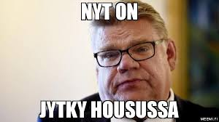
Eurooppa-neuvosto

Slide 2
Mikä on Eurooppa neuvosto?
Euroopan isojen jehujen erityinen kokoonpano, jonka tehtävänä on antaa EU:lle sen tarvitsemat virikkeet kehittymiseen ja määritellä yleiset poliittiset suuntaviivat
Nimeää tai ehdottaa virkoihin esim. Euroopan komission johtoon
Puhutaan myös EU:n huippukokouksesta
Kokoontuu virallisesti vähintään 2 kertaa vuodessa
Sai alkunsa 1974, virallistettiin 1984

Slide 3
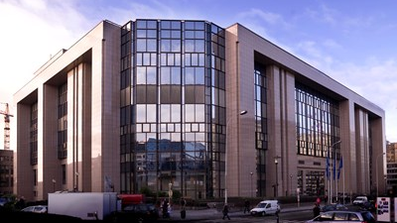
Missä?
Viralliset kokoukset Brysselissä
Epävirallisia kokouksia pidetty myös puheenjohtajamaissa

Slide 4
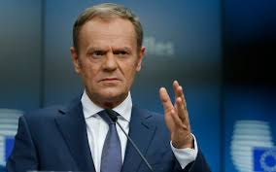
Keitä siellä on?
EU-maiden hallitusten päämiehet (yleensä pääministeri)
Ulkopolitiikan ja turvallisuuden korkea edustaja
Vuoden 2009 jälkeen ollut kaksi pysyvää puheenjohtajaa (puheenjohtajakausi 2,5 v)
  Herman Van Rompuy 2009-2014
  Donald Tusk 2014-

Slide 5
Lähteet
https://europa.eu/european-union/about-eu/institutions-bodies/european-council_fi
https://fi.wikipedia.org/wiki/Eurooppa-neuvosto

